Slide 1



MODELANDO LA PUREZA, ANÁLISIS DE LA CALIDAD DEL AGUA CON MACHINE LEARNING
Aprendizaje supervisado y no supervisado

Slide 2


INDICE DE CONTENIDOS
Objetivo
Elección del modelo
01
Introduccion y contexto
02
03
Feature engineering
Probando modelos
04
Obtención y procesamiento de los datos
05
06
¿Qué pretendemos conseguir con este proyecto?
¿Qué nos aportará con respecto a otros?
¿Por qué estudiar la calidad del agua?
¿Transformaciones?
Seleccionando modelos óptimos
EDA inicial, limpieza.

Slide 3
INDICE DE CONTENIDOS
Optimización de los modelos
Interpretación de resultados
07
Evaluación de los modelos
08
09
Siguientes pasos
Conclusiones
10
11
Aprendizaje no supervisado
12
¿Nos sirve nuestro modelo?
Elección de métricas.
Hiperparametrización
¿Podemos enriquecer nuestro modelo?
Acciones y decisiones. Áreas de mejora.
PCA Y CLUSTERING

Slide 4
01
Introducción y contexto
¿Por qué estudiar la calidad del agua

Slide 5

Introducción
785 millones de personas carecen de acceso a ninguna fuente de agua potable

Slide 6

Introducción
2.100 millones de personas (tres de cada 10) carecen de acceso a agua potable en el hogar

Slide 7
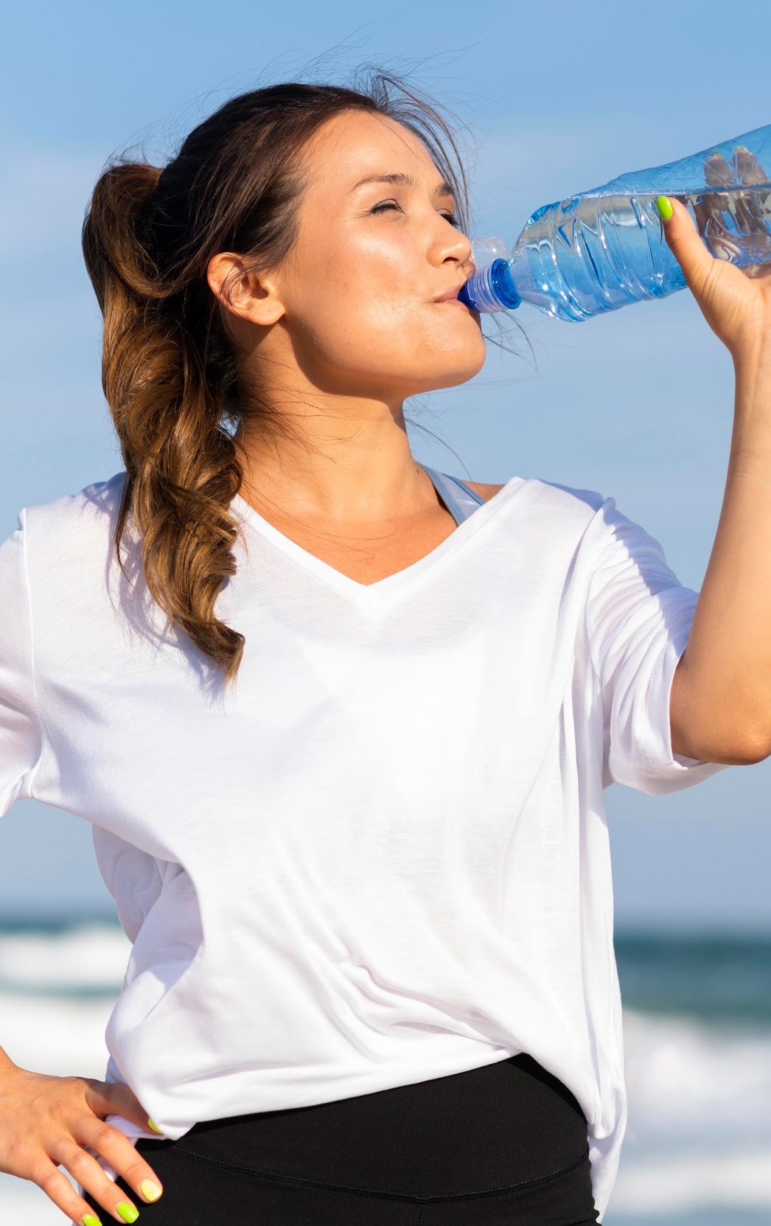
Contexto
En un mundo donde el acceso al agua potable es esencial para el bienestar humano, comprender y monitorear la calidad del agua se vuelve crucial.

Slide 8
4500.00
millones de personas (6 de cada 10) no disponen de un saneamiento seguro

Slide 9

Hitos históricos
1972
1992
2015
2019
Conferencia de las Naciones Unidas de Estocolmo
Agenda 21
Objetivos de desarrollo sostenible de la ONU
Informe de la OMS Y UNICEF

Slide 10
02
Objetivo
¿Qué pretendemos conseguir con este proyecto?

Slide 11

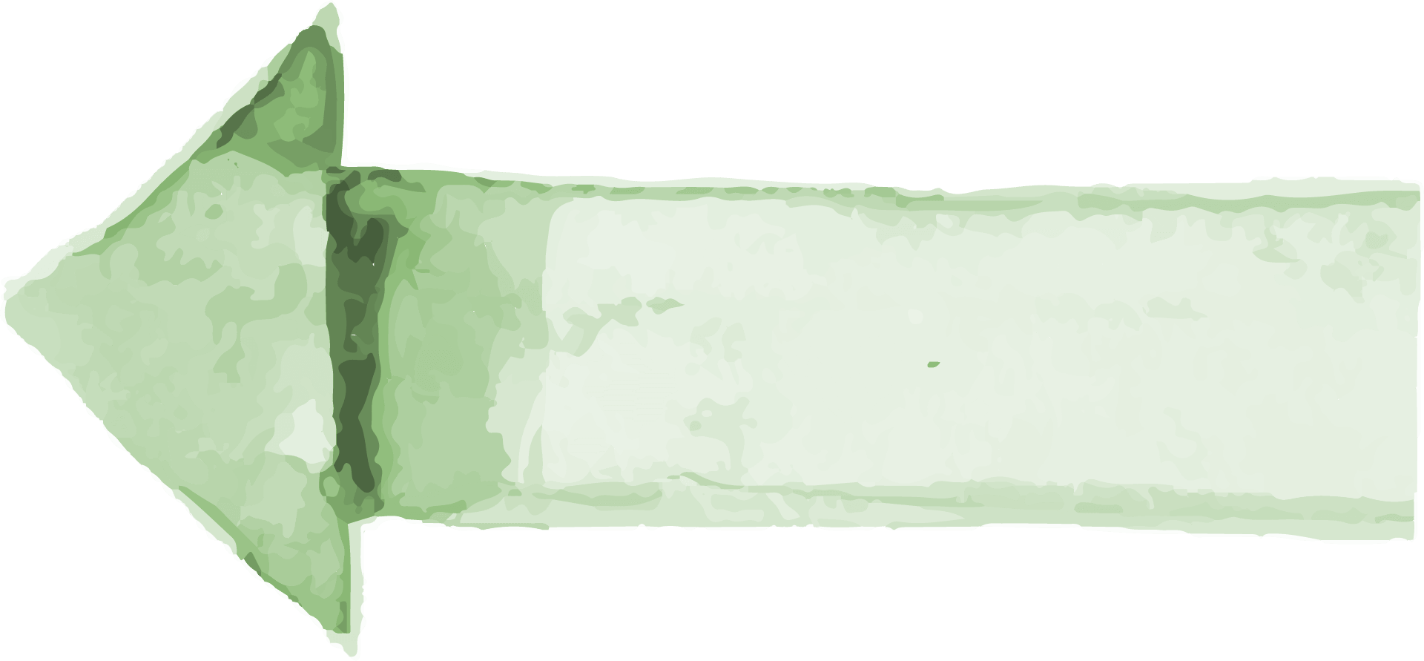
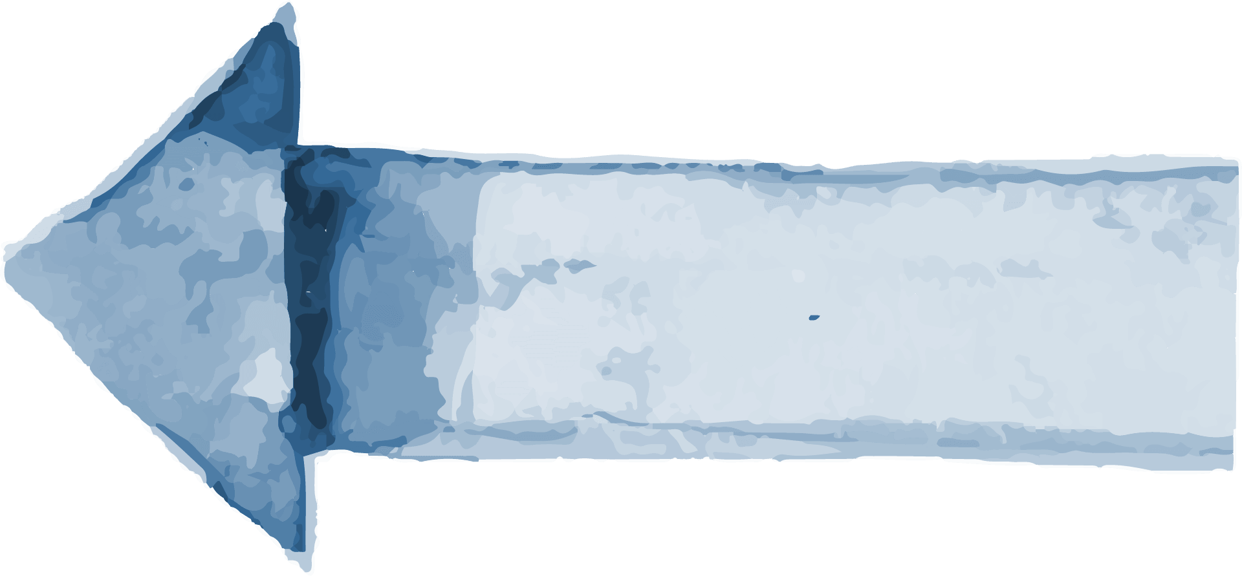
Objetivo
01
02
03
Modelos de clasificación binaria supervisados
Modelos resampleados vs desequilibrados
Exploración de patrones ocultos con Aprendizaje No Supervisado

Slide 12
03
Elección del modelo
¿Qué nos aportará con respecto a otros?

Slide 13
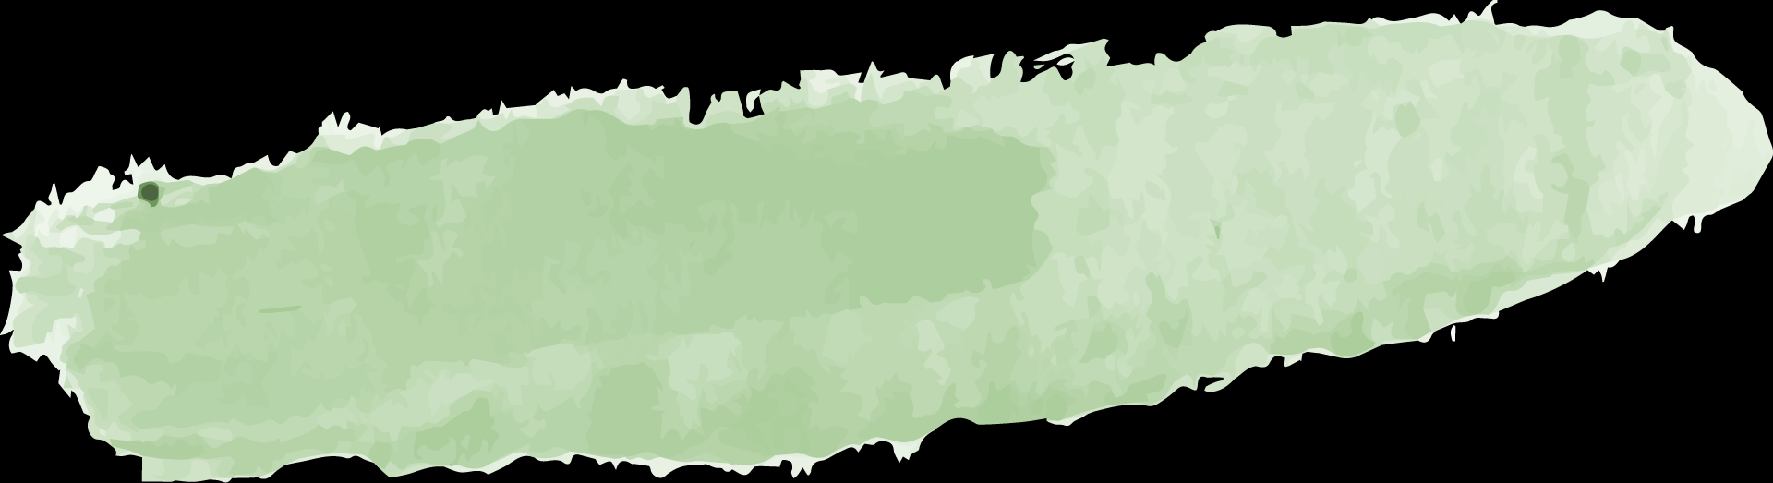



Modelos que probaremos
01
Modelos de clasificacion para target desbalanceados
RF, XGBOOST,Gradient Boosting…
02
Modelos de clasificacion tras oversampling
Regresion logistica, SVC,DecissionTree, modelos de ensembles…
03
PCA
Reducción de dimensionalidad
04
KMeans
Clusters

Slide 14
04
Obtención y procesamiento de los datos
EDA inicial, limpieza

Slide 15
DATASETS
https://www.kaggle.com/datasets/adityakadiwal/water-potability
waterQuality1.csv
7999 filas, 21 columnas de contaminantes
40%
Water_potability
https://www.kaggle.com/datasets/mssmartypants/water-quality
3276 filas, 10 columnas de propiedades

Slide 16
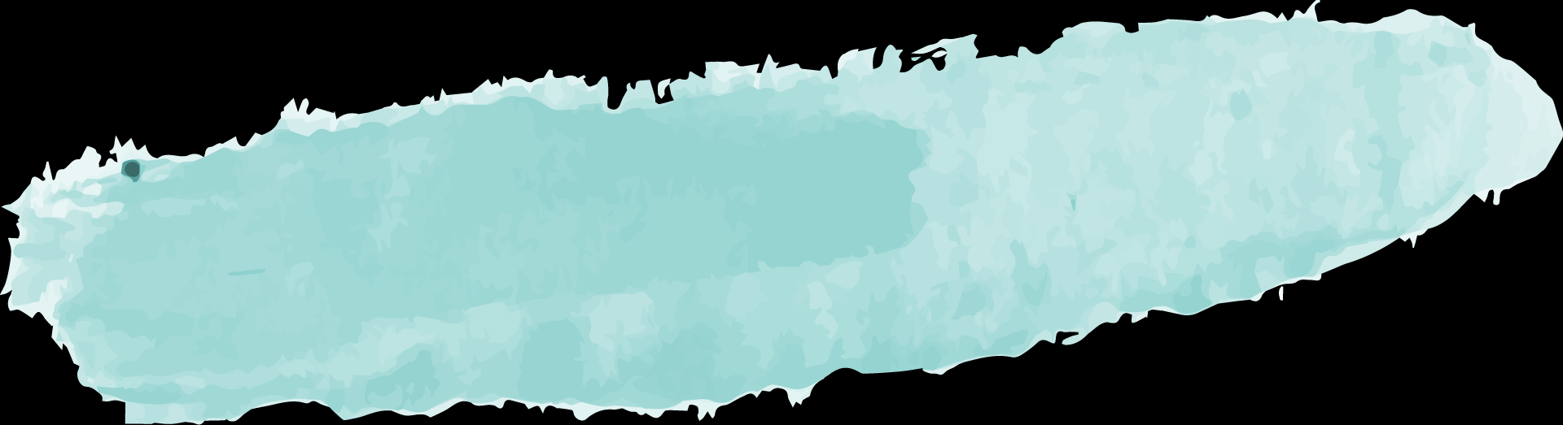
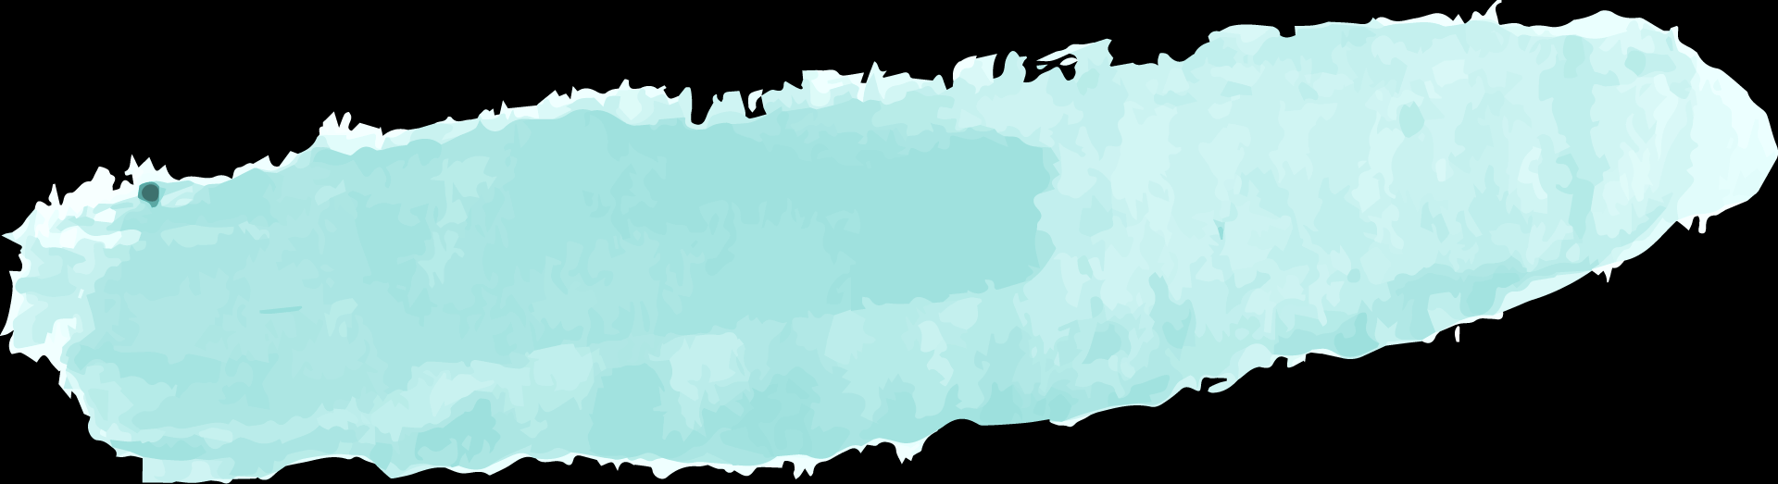
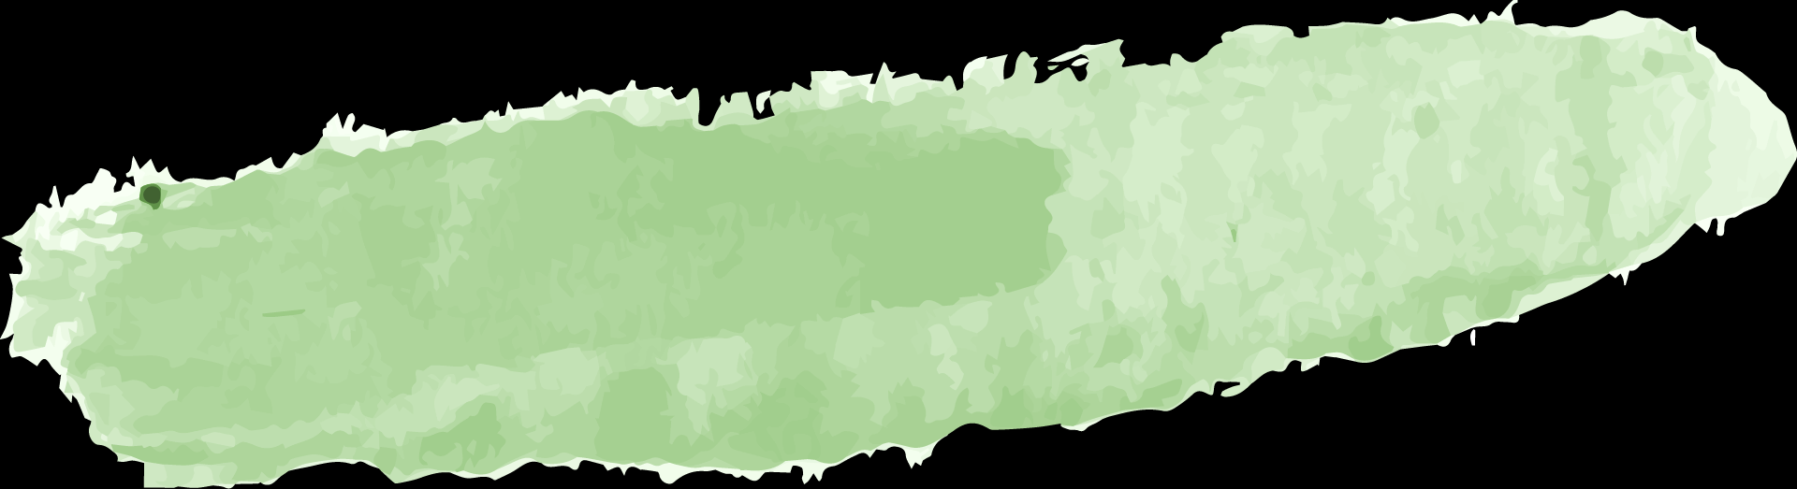
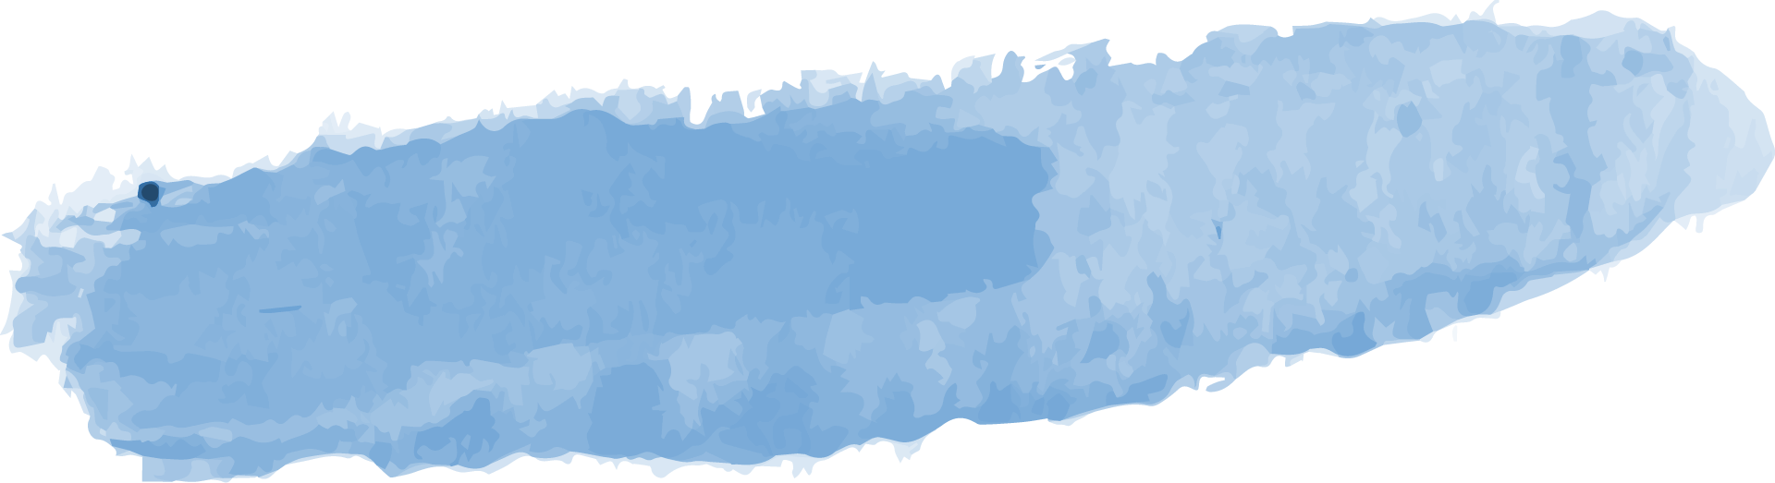
Limpieza y transformación
Transformación a numérico
Revisión del target
Eliminación de nulos del target tras el cambio a numérico
Eliminación de nulos
Columnas calidad[’is_safe’] y calidad[‘ammonia’]
Muy desbalanceado en calidad y algo desbalanceado en potabilidad
Dataset de calidad
Dataset de potabilidad, solo para aprendizaje no supervisado

Slide 17
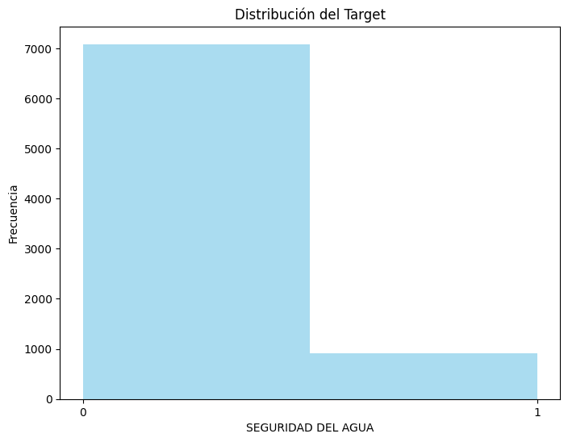
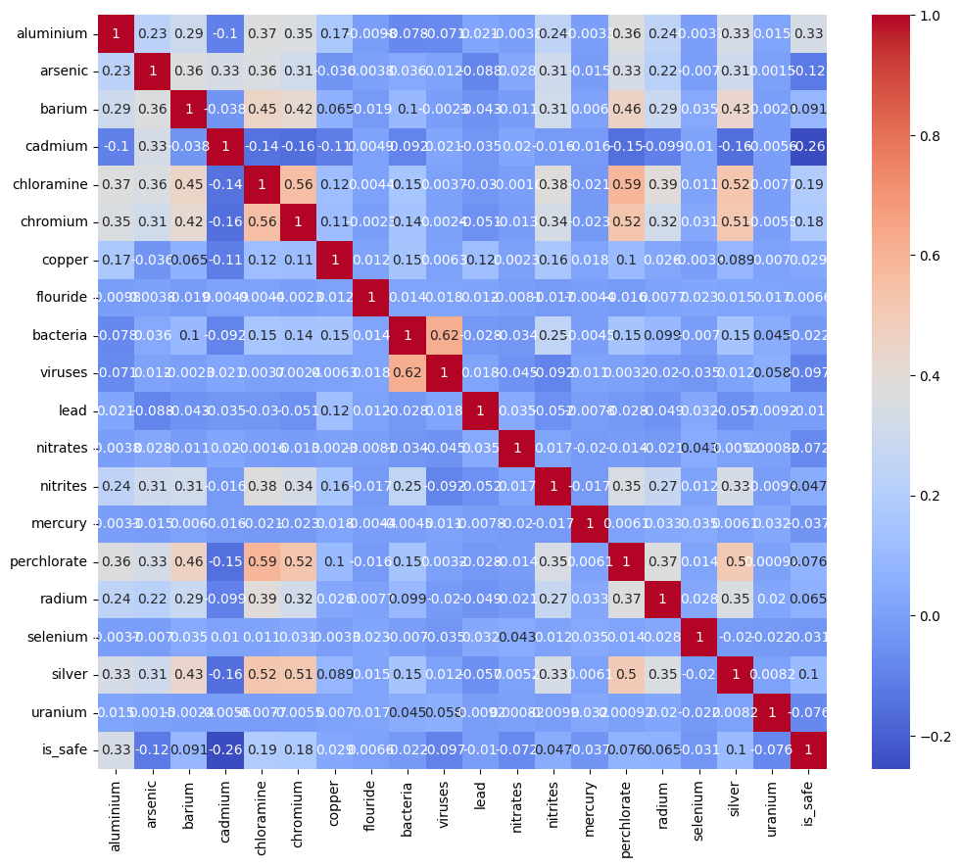
EDA INICIAL WATER QUALITY
CORRELACIÓN
TARGET BINARIO

Slide 18
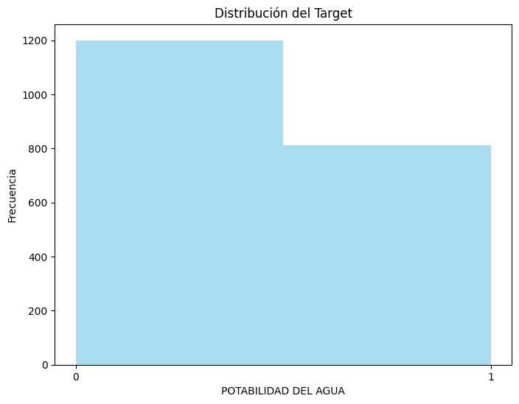
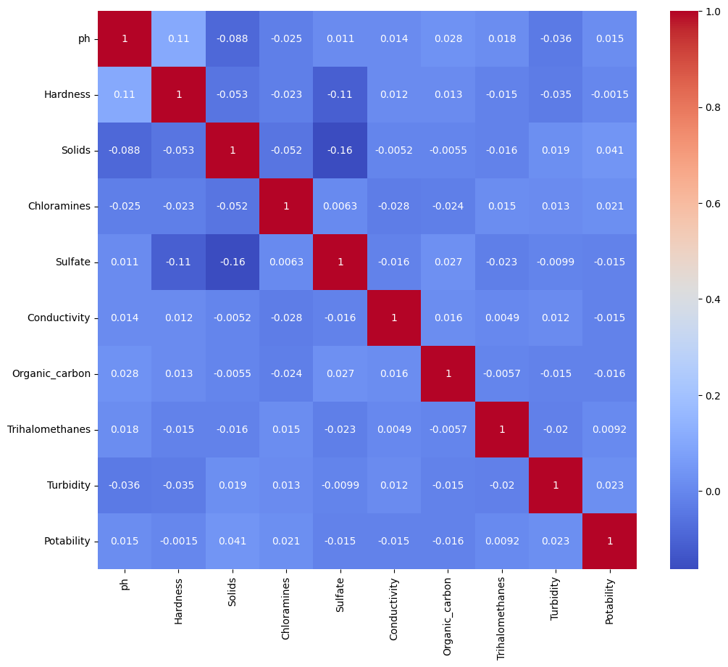
EDA INICIAL WATER POTABILIDAD
CORRELACIÓN
TARGET BINARIO

Slide 19
05
Feature Engineering
¿Transformaciones?

Slide 20
Feature engineering
Accion 1
Ensembles
Decisiones
Accion 2
Todos los modelos de clasificación
Modelos menos sensibles al desbalanceo
Ante el target desbalanceado
Resampleo de features

Slide 21
06
Probando modelos
Seleccionando modelos óptimos

Slide 22
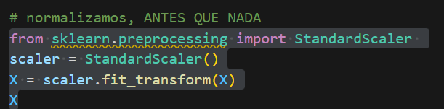
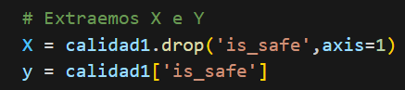
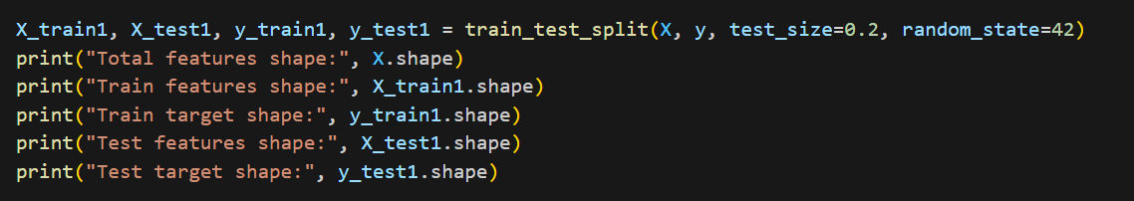
PREPARACIÓN

Slide 23
AdaBoost
Random Forest
Modelos contra target desbalanceados
Gradient Boosting
XGBoost
MODELOS

Slide 24
Regresión logistica
SVC
Modelos tras oversamplear
DecissionTreeClassifier
Todos los ensembles
MODELOS

Slide 25
07
Evaluación de modelos
Elección de métricas

Slide 26
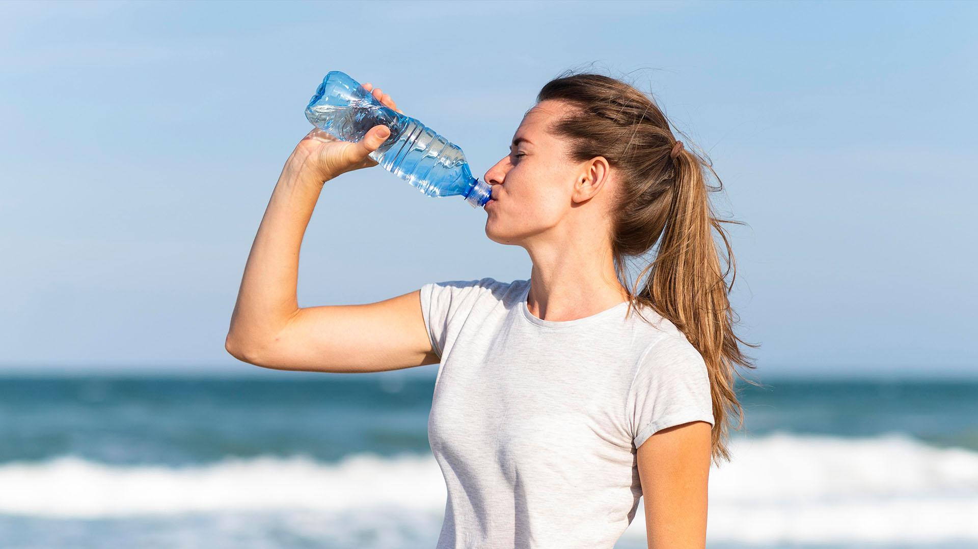

ELEGIMOS RECALL Y CLASSIFICATION REPORT por encima de accuracy

Slide 27
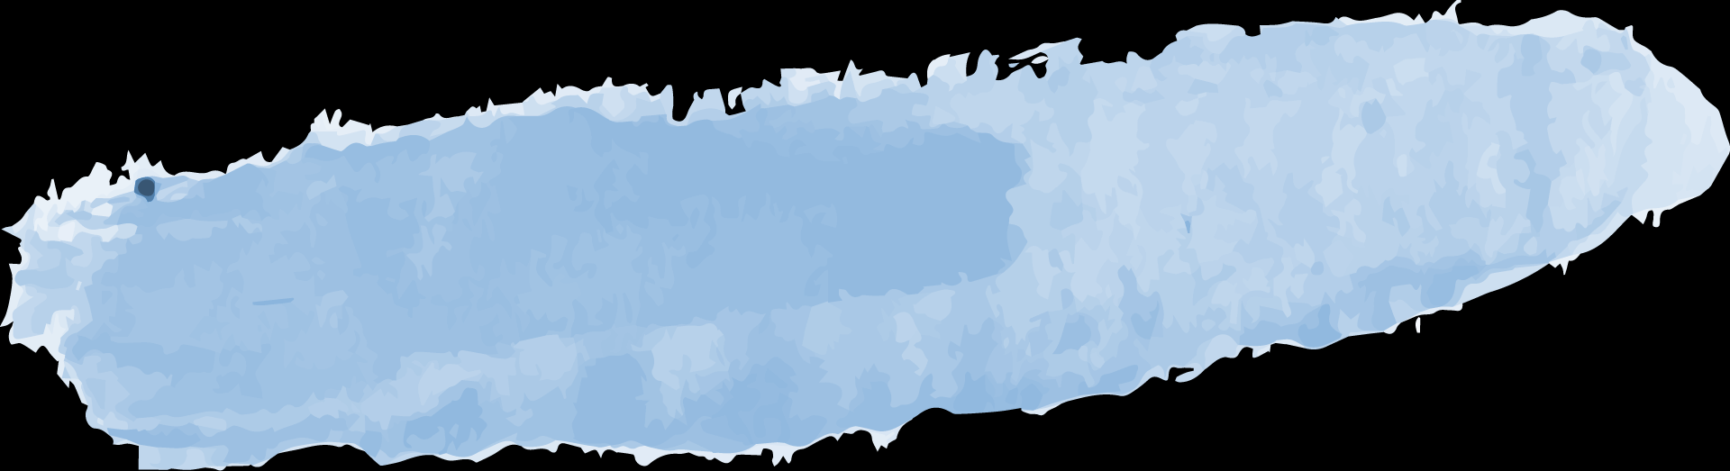
Métricas en modelos desbalanceados
61%
53%
70%
76%
Random Forest
Gradient Boosting
AdaBoost
XGBoost
RECALL O TASA DE VERDADEROS POSITIVOS EN MODELOS ELEGIDOS

Slide 28
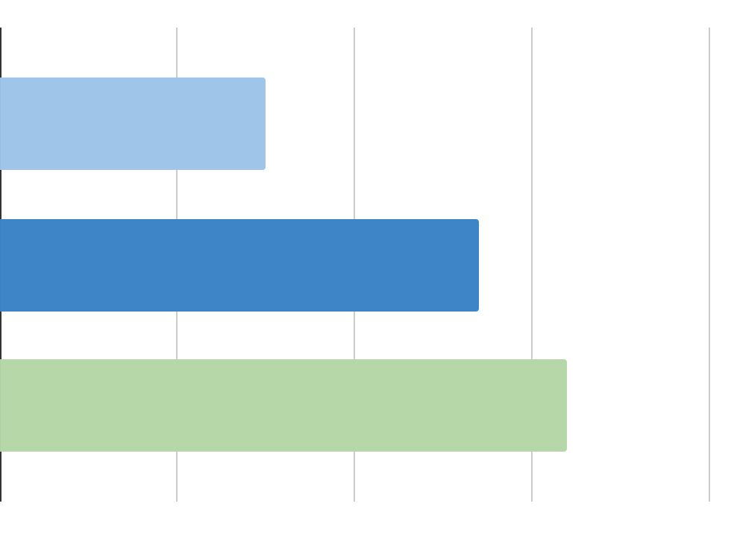
Accuracy vs recall
61%
94%
Random Forest Recall Clase 1
61%
Random Forest recall clase 0
99%
Random Forest Recall
Random Forest Accuracy
Random Forest Accuracy
94%

Slide 29
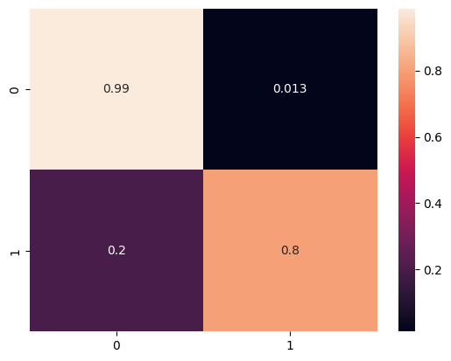
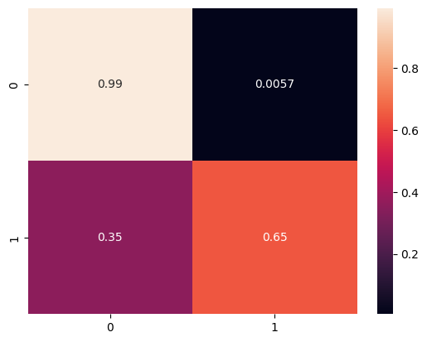
CONFUSION MATRIX ANTES DEL RESAMPLEO
En Random Forest
En XGBoost

Slide 30
Métricas en modelos resampleados
98%
97,6%
97,3%
88%
Random Forest
XGBoost
Gradient B.
DecissionTree
RECALL O TASA DE VERDADEROS POSITIVOS EN MODELOS ELEGIDOS (solo de los de mejores datos)

Slide 31
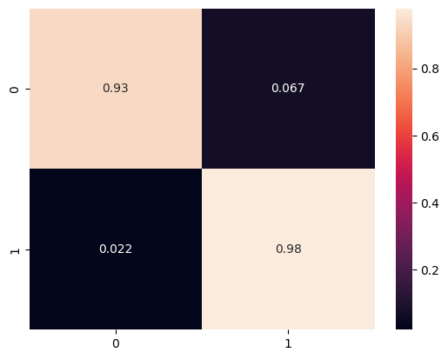
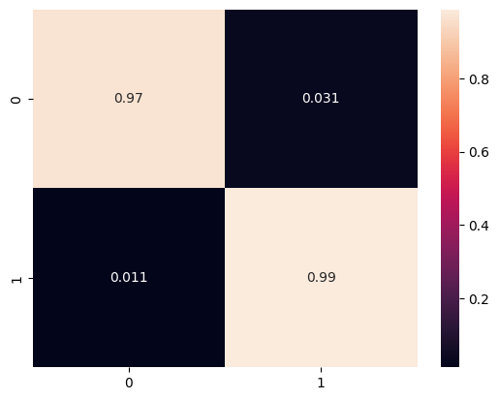
CONFUSION MATRIX TRAS DEL RESAMPLEO
En Random Forest
En XGBoost

Slide 32
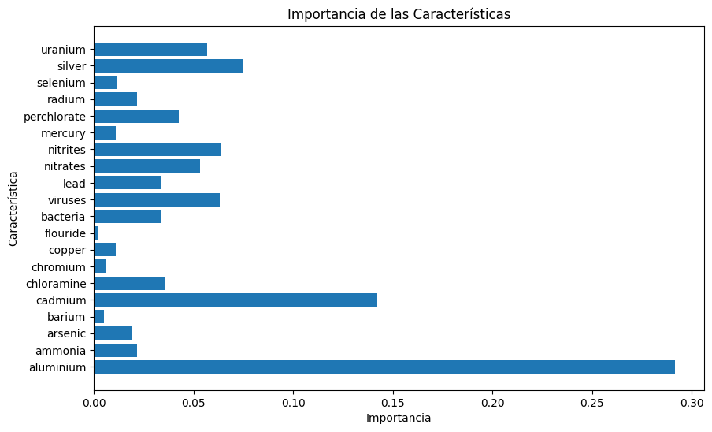
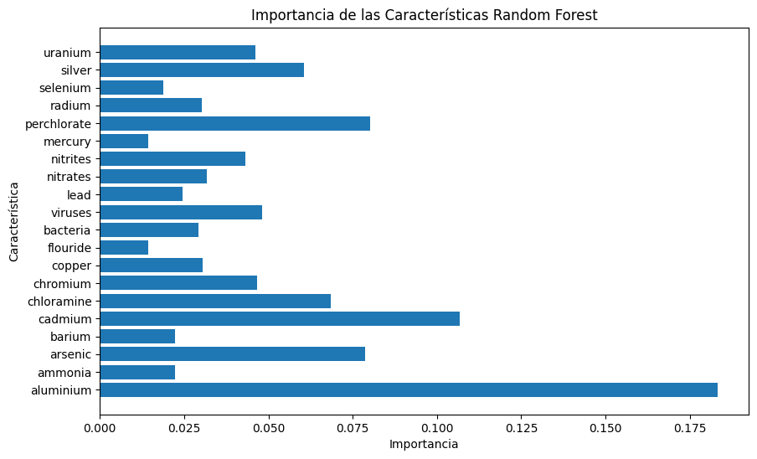
IMPORTANCIA DE LAS FEATURES
En Random Forest
En XGBoost

Slide 33
08
Optimización de mis modelos
Hiperparametrización

Slide 34
Hiperparametrización de modelos
98%
97%
G.Boosting
97%
XGBoost
97%
Random Forest
XGBoost
Random Forest
98%
Hiperparametrizamos solo los dos modelos con mejores métricas, especialmente recall, AMBOS EMPEORAN.

Slide 35
09
Interpretación de resultados
¿Nos sirve nuestro modelo?

Slide 36
ANALISIS DEL MODELO SUPERVISADO DE CALIDAD
Debilidades
Oportunidades
Features demasiado explicativas
Fortalezas
Aprendizaje no supervisado vs aprendizaje supervisado
Retos
Métricas altas, alta capacidad predictiva
Exploración de patrones ocultos, anomalías…

Slide 37
10
Siguiente pasos
¿Podemos enriquecer nuestro modelo?

Slide 38
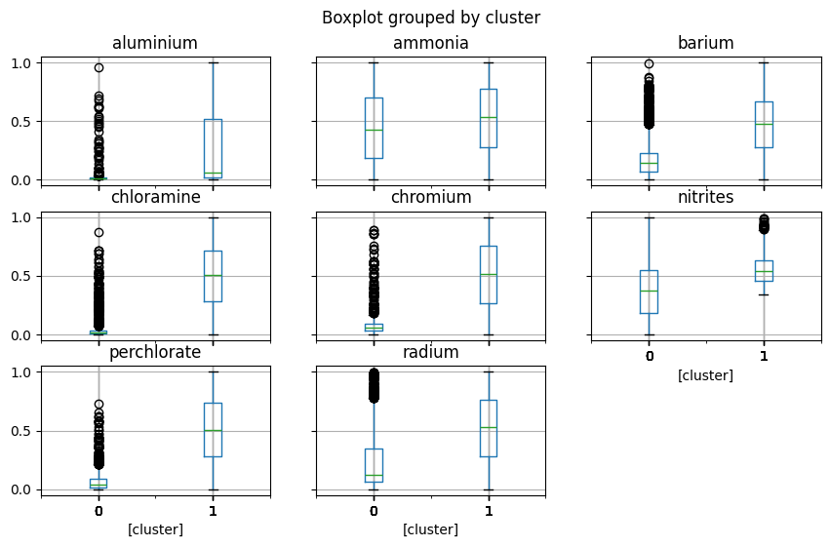
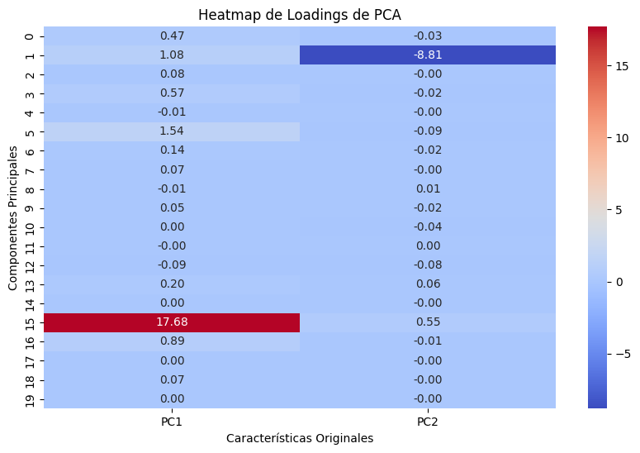
NUEVAS LINEAS DE ESTUDIO
- PCA
- Clustering con KMeans

Slide 39
11
Aprendizaje no supervisado
PCA y Clustering

Slide 40
PCA Y KMEANS
PCA para Calidad
Kmeans de Calidad
Kmeans para Potabilidad
Conclusiones y medidas
Reducción de dimensionalidad
Creación de 2 cluster tras PCA
Creación de 6 cluster
Estudio de los distintos cluster

Slide 41
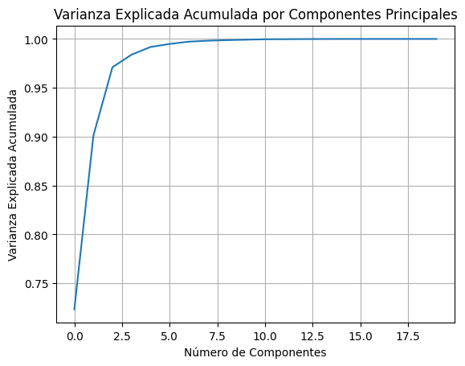
Elección de componentes para la PCA de calidad
2 COMPONENTES

Slide 42
FEATURES VS COMPONENTES PCA
PC1 DESTACA PERCLORATO + Y EN PC2 AMONIACO -
Explicación: dos fuentes diferenciadas, contaminación industrial o agrícola y órganica
Filtramos las características irrelevantes para el cluster, loading <0,1

Slide 43
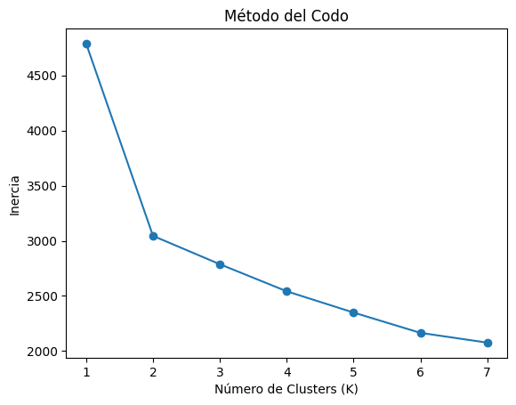
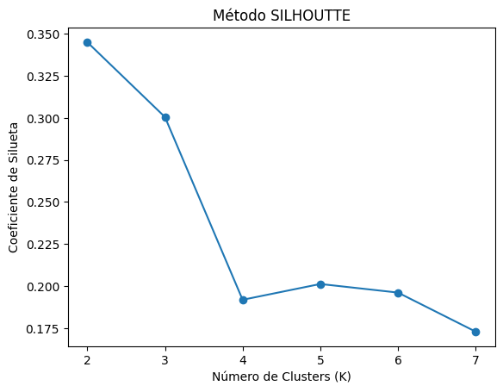
ELECCION DE CLUSTERS CALIDAD
Ambos nos informan que pueden ser 2 los cluster correctos, AUNQUE PODRIAMOS PROBAR 5 EN UN FUTURO

Slide 44
BOXPLOT POR CLUSTER CALIDAD

Slide 45
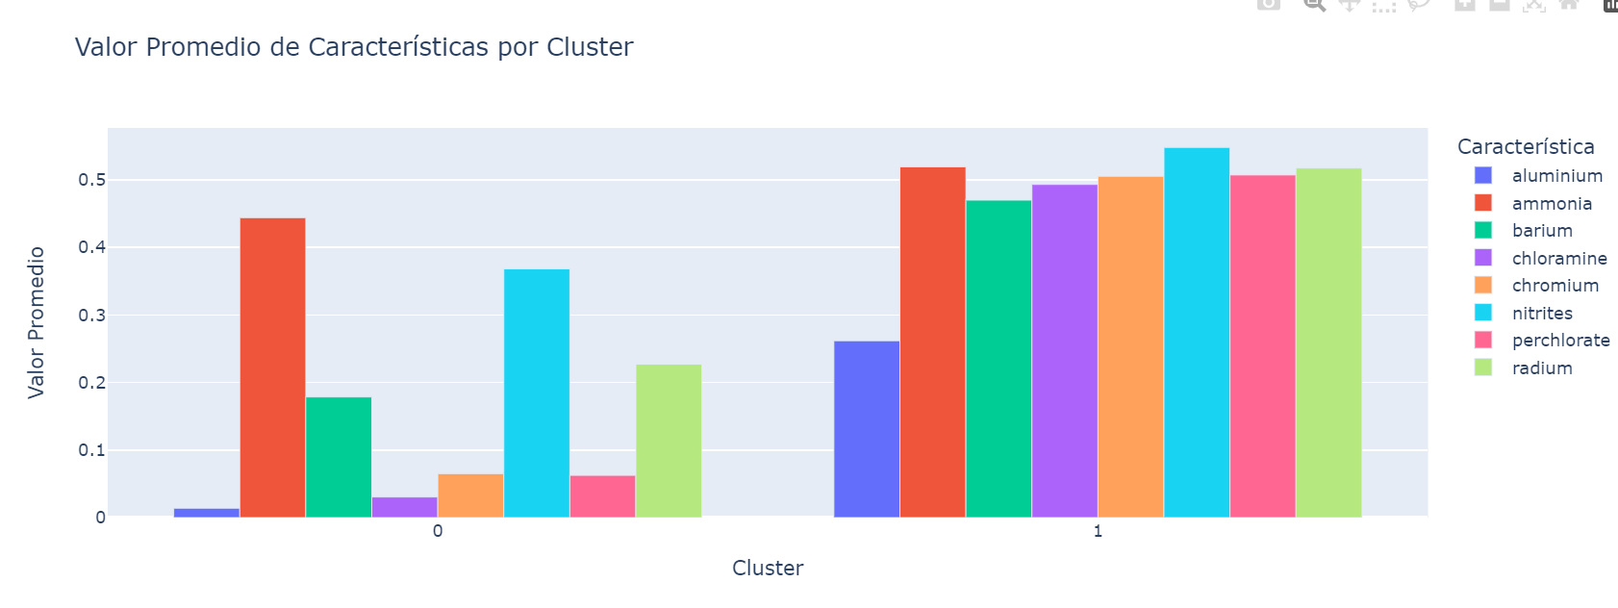
PROMEDIO DE CARACTERISTICAS POR CLUSTER CALIDAD

Slide 46
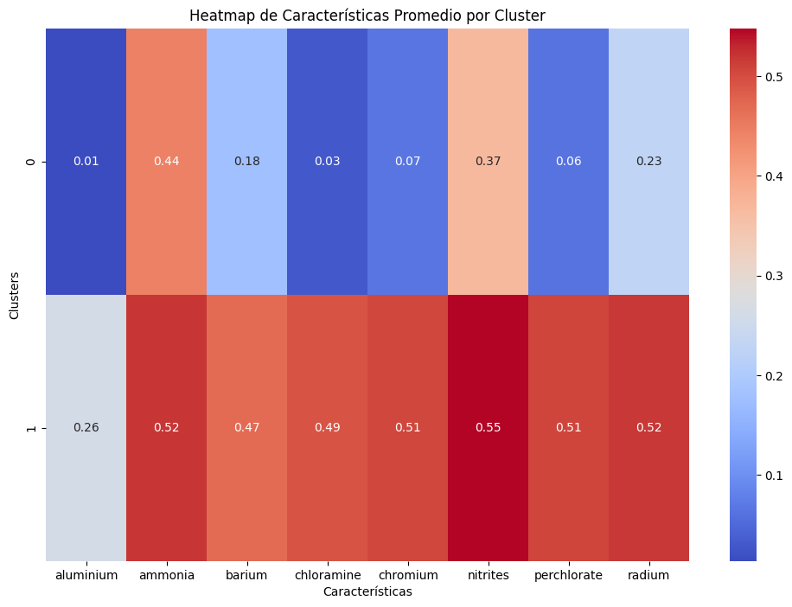
HEATMAP CLUSTER CALIDAD

Slide 47
Análisis de los cluster de calidad
Cluster 0
Cluster 1
Cluster 0, más outliers, datos menos cohesionados.
Más alto en contaminantes en general.
En ambos destacan principalmente NITRITOS Y AMONÍACO.

Slide 48
CONCLUSIONES
- Enfoque en las Sustancias Clave, AMONÍACO Y NITRITOS

Slide 49
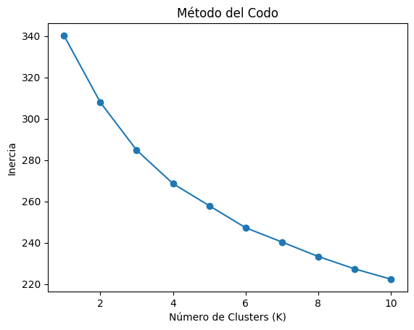
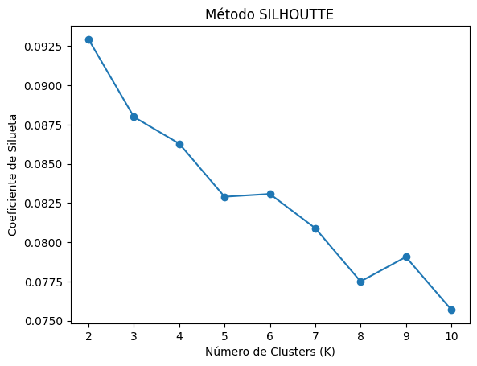
ELECCION DE CLUSTERS POTABILIDAD
Según silhoutte, 6 PODRÍAN SER LOS CLUSTER A ELEGIR

Slide 50
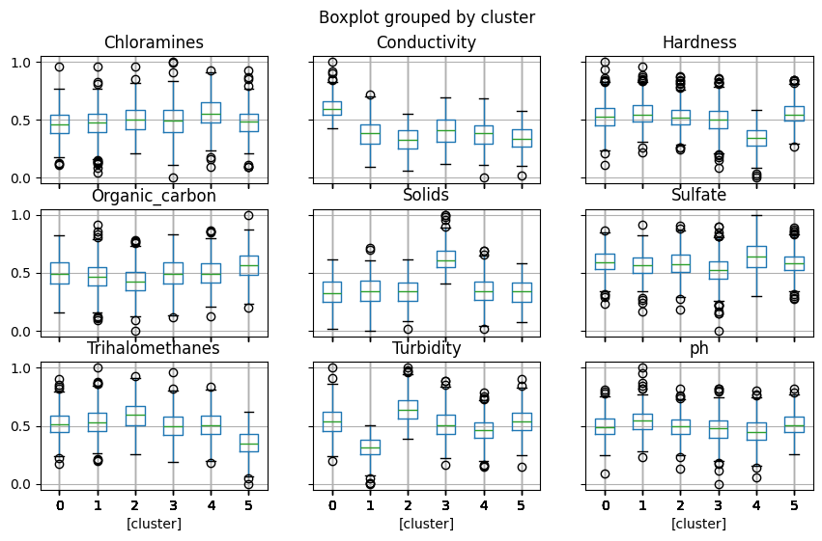
BOXPLOT POR CLUSTER POTABILIDAD

Slide 51
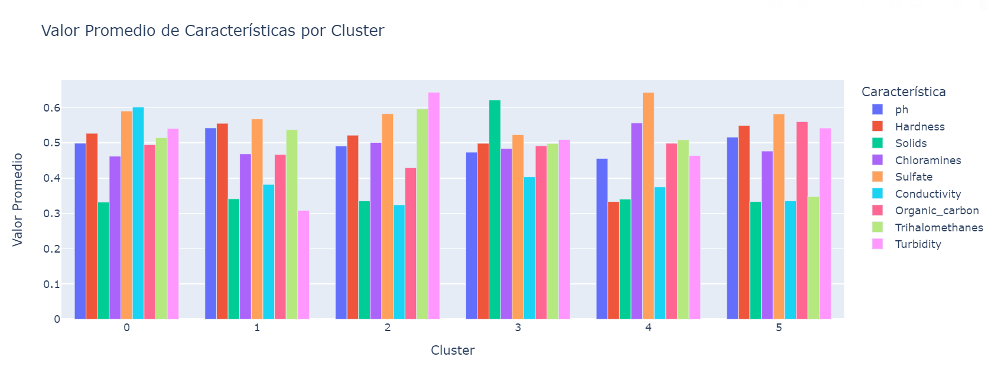
PROMEDIO DE CARACTERISTICAS POR CLUSTER POTABILIDAD

Slide 52
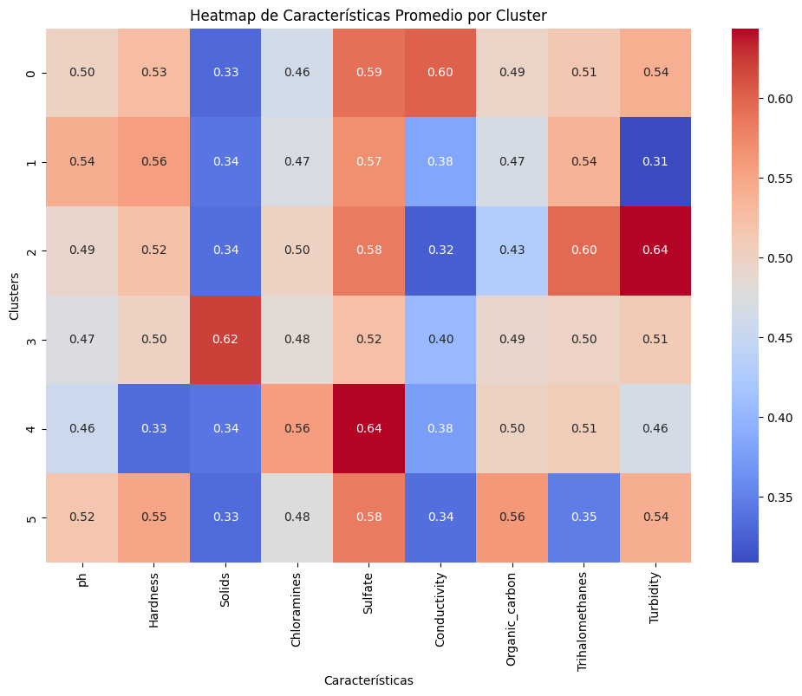
HEATMAP CLUSTER CALIDAD POTABILIDAD

Slide 53

Análisis de los cluster de potabilidad
Cluster 0
Cluster 1
Cluster 2
Cluster 3
Cluster 4
Cluster 5
Valor alto sulfato, pero no destacan
Valores moderados, menos sólidos y conductividad.
Alto en turbidez.
Alto en sólidos
Agua alta en pH, dureza, sulfatos y conductividad.
Altos en sulfatos y trihalometanos.

Slide 54
CONCLUSIONES
* El sulfato es el único que se mantiene más o menos estable. Puede ser por su ubicuidad, por las características del agua, por contaminación…
* Cada cluster podría requerir sus medidas específicas.

Slide 55
12
Conclusiones
Acciones y decisiones

Slide 56
MEDIDAS
-DATASET DE CALIDAD:
- Realizar pruebas específicas para nitritos y amoníaco:
Test Kit de Nitritos NO2-N (0,0 a 1,0 mg/Lç
Checker Nitritos
Kit de Prueba para Control de Nitrificación
- Monitorear regularmente
- Análisis adicional en cada cluster de las condiciones ambientales y los posibles orígenes de la contaminación
-DATASET DE POTABILIDAD
* MEDIDAS ESPECÍFICAS POR CLUSTER:
- Cluster 0:
Monitorear el sulfato.
- Cluster 1:
Valores moderados en todas las características: Aunque no hay una característica dominante, podríamos seguir monitoreando regularmente el agua para detectar cualquier cambio significativo.
- Cluster 2:
Filtrar o tratar el agua para reducir la turbidez podría ser beneficioso.
- Cluster 3:
Alta concentración de sólidos: Implementar sistemas de filtración o tratamiento para reducir los sólidos disueltos en el agua.
- Cluster 4:
Alta dureza,ph y conductividad. medidas para reducir la dureza del agua, como el uso de ablandadores de agua
- Cluster 5:
Alto sulfato: Monitorear el sulfato y considerar medidas para mantenerlo dentro de los límites aceptables.

Slide 57
Decisiones de negocio
Identificación de áreas de riesgo
Priorización de recursos
Planificación a largo plazo

Slide 58
AMPLIACIONES POSTERIORES
Aprendizaje supervisado
Aprendizaje supervisado
Aprendizaje supervisado y no supervisado
Buscar targets mas díficiles de obtener
Perfil de los cluster
Obtener datos sobre procedencia de los registros
Aprendizaje no supervisado
Aprendizaje no supervisado
Indice de Rand
Explorar otro método para los outliers (Mean shift, DBSCAN…)

Slide 59
BIBLIOGRAFÍA
https://www.kaggle.com/datasets/mssmartypants/water-quality
https://www.kaggle.com/datasets/adityakadiwal/water-potability
Cómo se CONTAMINA el AGUA - causas naturales y humanas (ecologiaverde.com)
https://academia-lab.com/enciclopedia/perclorato-de-amonio/
https://www.ambientum.com/enciclopedia_medioambiental/aguas/determinacion_de_compuestos_del_nitrogeno.asp

Slide 60
GRACIAS

